Slide 1
ACOUSOLJAH
어쿠솔쟈

Slide 2
어쿠솔쟈
어쿠스틱의 부드러움으로 강함을 표현하는
신인 아티스트 “Acousoljah ( 어쿠솔쟈 ) ”
유니크하고 독보적인 목소리로 자신의 세계관과 생각을 노래하는 레게뮤지션 'Rupshan‘, 아직까지는 생소한 이름이지만 한국 레게씬의 여러 뮤지션들이 주목하고 기대하고 있는 아티스트이기도 하다.
2015년 그 재능을 발견한 '루드페이퍼'의 전폭적인 지원 아래에 '덥 타운 부개' 라는 디지털 싱글을 통하여 데뷔한 룹샨은 발매 직후부터 많은 관심을 받아왔다. 하지만 자신의 음악적 가치관 확립을 위해 돌연 인고의 시간을 가졌고 2017년 '어쿠솔쟈'라는 팀을 결성하였다.
그리고 어쿠솔쟈의 또다른 멤버 '추일엽' ,특유의 타고난 센스와 실력으로 공감을 이끌어내는 기타리스트 겸 작곡가이다. 버클리와 함께 미국 최고의 실용음악 대학교로 꼽히는 Musicians institute 에서 기타를 전공하던 중 군입대로 인하여 한국에 들어와 있다가 전역 후 Monofeed 라는 프로듀싱 팀에서 룹샨을 만나 함께 어쿠솔쟈를 결성하게 되었다.

Slide 3
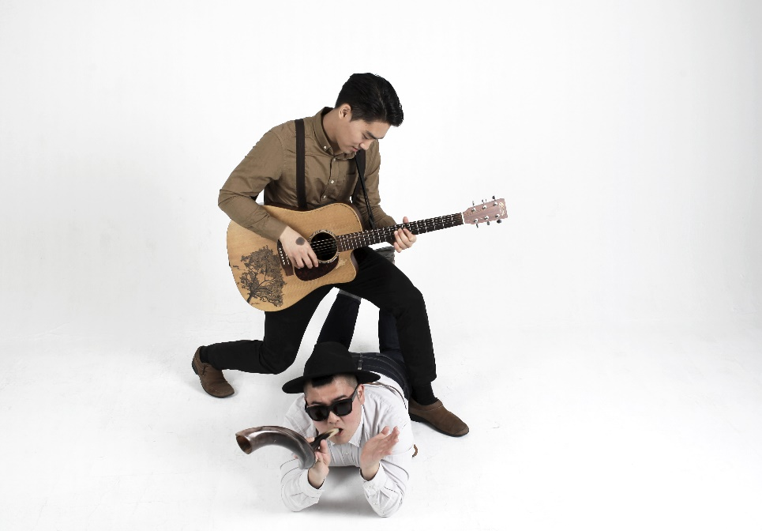
ACOUSOLJAH (어쿠솔쟈). 그 이름의 뜻은 Acoustic 과 Soldier 그리고 레게서 신을 뜻하는 JAH 라는 개념을 합친 것으로 한국 말로 풀이하자면
어쿠스틱을 든 신의 군사 정도로 해석할 수 있다.
룹샨의 라가머핀을 필두로 한 남성스럽고도 세련된 라인들과 추일엽의 루프스테이션을 주무기로 하여 공간을 단숨에 채워버리는 감각적인 기타 연주는 기존 한국에서 비춰지던 어쿠스틱 음악에 대한 고정관념을 깨기에 부족함이 없을 것이다.
기본적으로 레게에 음악적 기반을 두고 있는 어쿠솔쟈는 한국 최고의 레게프로듀서로 인정받고 있는 RD의 프로듀싱과 함께 현재 올 여름을 목표로 앨범 작업에 열중을 하고 있으며 그 누구도 대체할 수 없는 그들만의 음악을 들려주고 증명할 것이다.

Slide 4
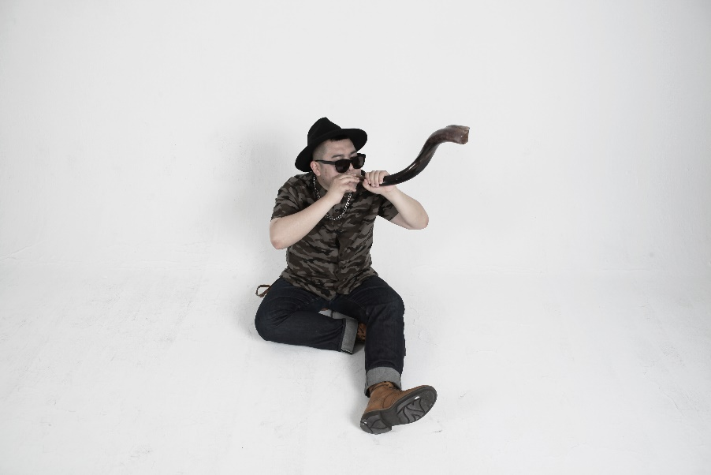
Rupshan ( 룹샨 )
2015년 2월 디지털 싱글 'Dub town bugae' 발매
2015년 4월 Allrude 싱글 'my story in the...' 참여
2016년 4월 J. Dylan O 싱글 ' 무효' 참여
2016년 5월 Allrude 싱글 'In the lonely city' 참여
2016년 8월 프로듀싱팀 Monofeed 보컬 및 작곡 활동
2016년 9월 Monofeed X 천재이승국 이음콘서트 Vol.1 공연 참여
2016년 9월 EastJamrock (레게크루) 결성 및 Sound bwoy
2016년 11월 Acousoljah(어쿠솔쟈) 결성
2016년 12월 Monofeed X 천재이승국 이음콘서트 Vol.2 공연 참여
2017년 1월 Blackz avenue Vol.1 공연 참여
추일엽
2012년 9월 Musicians Institue(MI) Bachelor in Guitar
2016년 8월 프로듀싱팀 Monofeed 기타 및 작곡 활동
2016년 9월 Monofeed X 천재이승국 이음콘서트 Vol.1 공연 참여
2016년 9월 EastJamrock (레게크루) 결성 및 Sound bwoy
2016년 11월 Acousoljah(어쿠솔쟈) 결성
2016년 12월 Monofeed X 천재이승국 이음콘서트 Vol.2 공연 참여
2017년 1월 Blackz avenue Vol.1 공연 참여

Slide 5
Youtube Link : https://www.youtube.com/channel/UCbcsc4KppKrJbx3loHSPzFg
Facebook Link : https://www.facebook.com/oneacousoljah/
Instagram Link : http://www.Instagram.com/acousoljah
Email : redboy35@hanmail.net
Tel : 010-4572-9897
대표자 이름 : 변웅 PD

